Slide 1
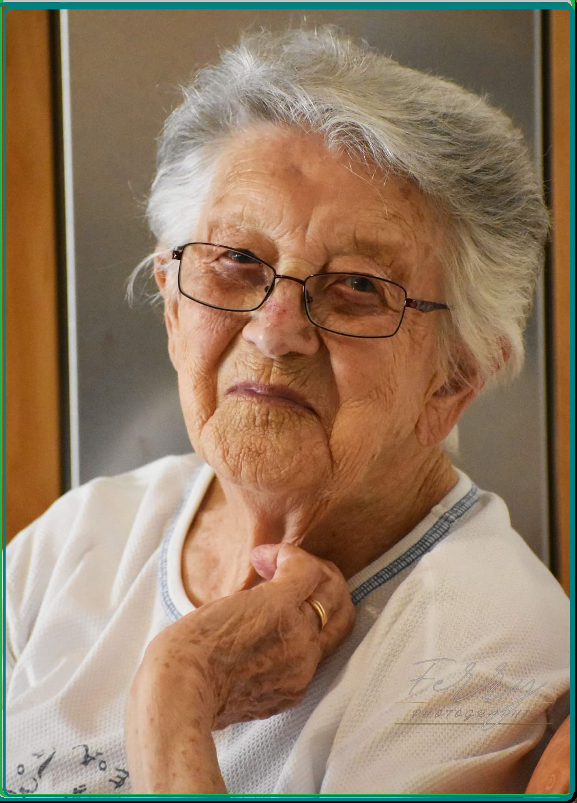
Les métiers du soin et de l’accompagnement de la Personne Agée

Slide 3
Une croissance plus soutenue dans les départements de l’est de la région Dans les départements situés à l’est de la région, la croissance de la population âgée dépendante serait particulièrement élevée entre 2015 et 2030. C’est notamment le cas de la Haute-Savoie (+ 43 %), de l’Ain (+ 37 %), de l’Isère (+ 32 %) et de la Savoie (+ 32 %). L’Ain et la Haute-Savoie, du fait de leur position frontalière avec le canton de Genève, sont des départements qui accueillent des populations aux âges actifs, avec un rythme annuel de croissance démographique extrêmement fort. Cette population, si elle restait sur place à l’âge de la retraite, serait nombreuse aux âges de la dépendance à l’horizon 2030.

Slide 6
Où travaille l’AS et auprès de quel public ?
Le métier d’aide-soignant s’exerce dans diverses structures : qu’elles soient sanitaires (à l’hôpital et en clinique), médico-sociales (hébergement spécialisé...) ou sociales (centre d’accueil) ou à domicile. Ils peuvent ainsi prendre en charge différents publics avec des missions variées.
Rémunération
À l’hôpital et en EHPAD public, le salaire d’un aide-soignant est désormais de 1 760 € nets mensuels en début de carrière et de 2 830 € nets mensuels en fin de carrière.
Comment devenir aide-soignant et quelles évolutions de carrière ?
Accessible sans condition de diplôme, la formation d’aide-soignant dure un an en IFAS (Institut de Formation des Aides-Soignants), à parts égales entre enseignements théoriques et stages. Elle est accessible via la formation initiale ou continue, en mobilisant le cas échéant la validation des acquis de l’expérience ou l’apprentissage. Plusieurs formations sanitaires proposent des passerelles pour les aides-soignants diplômés en particulier depuis 2022. Ainsi, ceux-ci peuvent évoluer vers les métiers d’infirmier en intégrant un IFSI (institut de formation en soins infirmiers), d’auxiliaire de puériculture et d’ambulancier.
AIDE-SOIGNANT
Hygiène et confort, accueil, soutien relationnel, installation et transfert des patients, encadrement de stagiaires... L’aide-soignant dispense des soins de la vie quotidienne ou des soins aigus pour préserver la continuité de la vie, restaurer le bien-être et l’autonomie en collaboration étroite avec son équipe, dont le médecin et l’infirmier.
Compétences et missions
Intégré à une équipe de soins, l’aide-soignant réalise les soins dits de la « vie quotidienne » sous le contrôle d’un infirmier et collabore avec lui pour la réalisation des soins aigus.
Doté de capacités relationnelles, il contribue au bien-être des personnes en les soutenant pour leurs gestes de tous les jours et en les accompagnant dans le maintien de leur autonomie. L’aide-soignant est également formé aux techniques et aux règles de sécurité lors de leurs déplacements. Il a appris à observer l’état de santé afin de dépister les anomalies et peut intervenir selon ses compétences.

Slide 7
ACCOMPAGNANT ÉDUCATIF ET SOCIAL
L’accompagnant éducatif et social, intervient auprès d’enfants, d’adolescents, d’adultes ou de personnes âgées en situation de vulnérabilité ou de handicap, pour compenser leur perte d’autonomie, les aider dans leur vie quotidienne et leur permettre d’être acteurs de leur projet de vie.
Compétences et missions :
L’accompagnant éducatif et social intervient auprès de personnes pour les aider dans leur vie quotidienne :
•alimentation, hygiène, aide aux déplacements, entretien du cadre de vie ;
•favoriser leur épanouissement social et relationnel ;
•maintenir ou développer leur autonomie ;
•assurer le lien avec les familles et les aidants.
Où travaille l’AES et auprès de quel public ?
L’accompagnant éducatif et social, en fonction de la spécialité qu’il aura choisie, pourra exercer sur différents lieux d’intervention : au domicile des personnes via des Services d’Aide et d’Accompagnement à Domicile (SAAD), des Services d’Aide à la Personne (SAP), des Services de Soins Infirmiers à Domicile (SSIAD) ou des Services Polyvalents d’Aide et de Soins à Domicile (SPASAD) ; dans une structure médico-sociale comme les Établissements et Services d’Aides par le Travail (ESAT), Établissement d’Hébergement pour Personnes Agées Dépendantes (EHPAD), Unités de Soins Longue Durée (USLD), Instituts Médico-Éducatifs (IME) ; en crèches, en milieu scolaire ou en centres d’activités et de loisirs.
Rémunération
Entre 1 300 et 1 500 € nets mensuels en début de carrière.
Comment devenir AES et quelles évolutions de carrière ?
Pour devenir accompagnant éducatif et social, il faut obtenir le diplôme d’État d’accompagnant éducatif et social (DEAES) – niveau 3 (BEP-CAP) :
• une formation en 1 ou 2 ans, mêlant formation pratique et sur le terrain, avec 24 semaines de stage
• accessible en formation initiale ou en cours d’emploi, par la voie de l’apprentissage ou de la VAE.
Une fois obtenu, le diplôme d’État ouvre la possibilité d’acquérir les autres spécialités par la voie de la formation professionnelle continue : responsable d’une équipe d’AES, assistant de soins en gérontologie, aide-soignant, auxiliaire de puériculture, assistant de vie aux familles, etc.

Slide 8
Aide à domicile
Ses connaissances
utilisation d’appareils ménagers, de produits d’entretien et parfois de lits médicalisés ou de sanitaires adaptés - techniques de nettoyage, de repassage - préparation de plats cuisinés
technique de soins à personne dépendante - normes d’hygiène et de sécurité alimentaire et domestique fonctionnement des administrations conduite automobile surtout en zone rurale (déplacements constants)
Qualités :
sens de l’initiative ; aimer le contact ; faire preuve de patience ;
capacité d’écoute ; aimer rendre service ; être à la fois doux et dynamique.
Ses voies d’accès au métier
Diplômes professionnels souhaités de niveau V : CAP assistant technique en milieux familial et collectif ; CAP petite enfance ; BEP carrières sanitaires et sociales mention complémentaire aide à domicile ; CAPA Services aux personnes et vente en espace rural ; Diplôme d’Etat auxiliaire de vie sociale.
Diplômes professionnels souhaités de niveau IV : Bac pro de proximité et vie locale ; Bac pro accompagnement, soins et services à la personne, option à domicile.
Les personnes qui possèdent trois années d’expérience professionnelle dans ce domaine peuvent également être admises mais davantage lorsqu’elles sont directement employées par un particulier.
Rémunération
Un agent à domicile de catégorie A sans ancienneté (1ère année) touche désormais une rémunération de 1 573 € / mois;
Un agent à domicile avec 10 ans d'ancienneté touche désormais une rémunération de 1 749 € / mois.
Sa mission
L’aide à domicile se déplace chez des particuliers pour contribuer à leur maintien à domicile.
Les profils de ces particuliers, enfants ou adultes, sont divers : personnes âgées, accidentées, personnes malades ou handicapées…
Leur point commun étant la perte d’autonomie ponctuelle ou permanente, l’aide à domicile les assiste dans les tâches matérielles de la vie quotidienne. Ce professionnel assure un travail matériel mais aussi moral et social.
Il peut être salarié directement par les particuliers employeurs qui le rémunèrent alors avec des chèques emploi-service, ou bien salarié d’une association, d’une collectivité locale ou d’une entreprise de services d’aide à la personne.
L’aide à domicile travaille fréquemment le dimanche ou les jours fériés.
Ses activités
Ces listes ne sont pas exhaustives et dépendent du degré d’autonomie de la personne accompagnée.
Entretien de l’intérieur de l’habitat,
Alimentation, Hygiène et confort corporel, Aide à l’autonomie physique,
Aide aux démarches administratives et à l’organisation des semaines

Slide 9
ASH Agent de service hospitalier
Qualités
Organisation, ponctualité, polyvalence, autonomie et discrétion sont des compétences essentielles pour devenir agent de service d’hébergement.
Le métier d'agent de service maison de retraite impose une certaine disponibilité, beaucoup de rigueur et d’autonomie.
Le professionnel doit être doté d’un très grand sens du contact, d’une bonne écoute et de beaucoup de précision.
Dynamique, il doit également faire preuve d’autonomie et d’adaptabilité.
Il connaît et applique rigoureusement les règles d'hygiène et d’asepsie.
Expérience
Pour devenir agent de service d’hébergement, il ne faut pas nécessairement disposer d’un diplôme. Toutefois, certains diplômes peuvent faciliter les recrutements et l’évolution professionnelle.
Rémunération
Dans la fonction publique, l’agent de service hospitalier, de classe normale, débute à 1 555 € brut mensuel. En fin de carrière, son revenu sera de 1 790 € euros bruts s’il n’a pas changé de type de poste. De son côté, l’’Agent de service hospitalier qualifié-ASHQ débutant à une rémunération de 1 565 € bruts pour démarrer sa carrière hospitalière. En fin de carrière dans la fonction publique hospitalière, son salaire brut sera de 1 968 € (hors primes).
L'agent de service d’hébergement, nommé aussi agent EHPAD, agent de service maison de retraite, agent de service hospitalier EHPAD ou agent de propreté hospitalier, joue un rôle primordial dans le fonctionnement de l’établissement qui l’emploie.
Il participe au bien-être et au confort des résidents d’une maison de retraite, d’un EHPAD, en nettoyant les parties communes, les bureaux et les chambres.
Ses missions
L’agent EHPAD prend en charge l’hygiène, la désinfection et la décontamination de l’établissement, en respectant des protocoles très stricts.
Il gère les tâches d'hygiène et de préparation qui facilitent le travail du personnel soignant. En effet, il s‘occupe du linge et des repas, fait les lits, change les draps, distribue les plateaux repas et les débarrasse. Il s’occupe également de l’évacuation des déchets.

Slide 10
Des perspectives de formation et d’évolution
A domicile ou en structures, des conditions de travail différentes
( autonomie, encadrement, horaires, mobilité )
Des qualités humaines importantes

